Slide 1
Independent Component Analysis
Applications in EEG and MEG
Artifacts removing
  Dezhong Yao
  SLST UESTC

Slide 2
EEG & MEG
EEG: measures potential distribution on scalp by placing electrodes
MEG: measuers magnetic fields associate with current (more sophisticated)

Slide 3
EEG & MEG
EEG: Used for measuring spontaneous activity and for study of evoked potentials (triggerd by a stimulus, e.g. Auditory or somatosensory)
MEG: Use for cognitive brain research

Slide 4
Application of EEG & MEG
Artifacts (signals not generated by brain activity, but some external disturbers (muscles,...))
122 - sensor scalp magnetometer.
Test-person should blink眨眼, make horizontal saccades扫视, bite 咬 for 20s
Other artifact: digital watch 1m away from magnetometer.

Slide 5
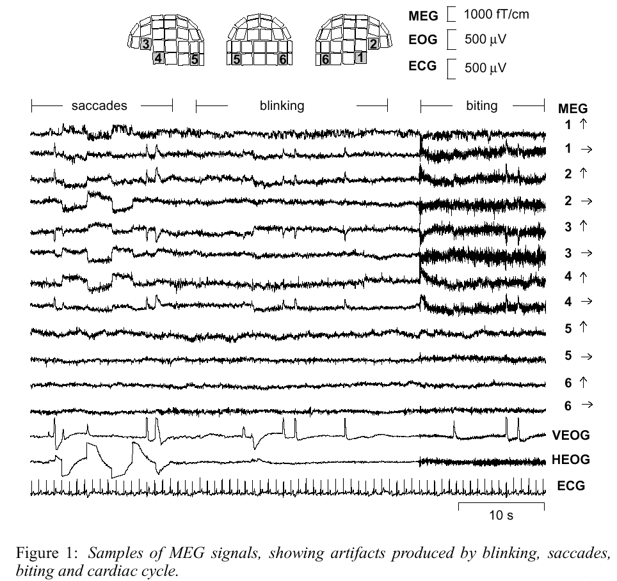

Slide 6
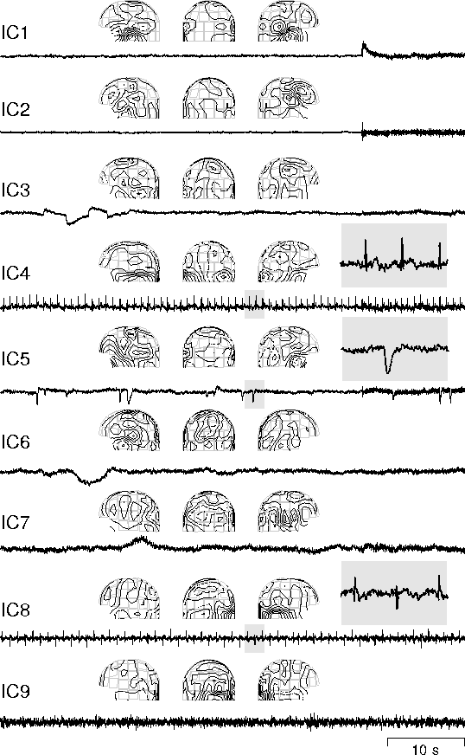
}
Activation of 2 diff. Muscles sets
Horizontal eye movement
Heart beating, digital watch
}
Breathing, bumps caused by overlearning
Faulty sensor

Slide 7
ICA on other measure techniques
Functional Magnetic resonance images
1. Huafu Chen, Dezhong Yao, Yan Zhuo, and Lin Chen. Analysis of fMRI Data by Blind Separation of Data in a Tiny Spatial Domain into Independent Temporal Component.. Brain Topography, Volume 15, Number 4, 2003
Removing artifacts from cardiographic (heart) signals
  1. Barbati G, Porcaro C, Zappasodi F, Rossini PM, Tecchio F.Optimization of an independent component analysis approach for artifact identification and removal in magnetoencephalographic signals.Clin Neurophysiol. 2004 May;115(5):1220-32.
.

Slide 8
Independent Component Analysis
PART IV
Applications in Financial Application
Finding hidden factors in financial data
Neural Networks
  Dezhong Yao
  SLST UESTC

Slide 9
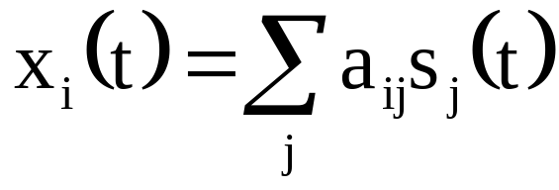
ICA reveals hidden factors
Exp: Try to find the fundamental factors common to all stores affecting cashflow (cashflow of some stores of same retail零售 chain)
ICA-Model:
x_{i}(t)... financial time series

Slide 10
ICs in time series
Seasonal variation due to holidays
Other factors having effect on purchasing power of customers (e.g. Price-changes of commodities)
 Depending on advertisement, effect of this factors on cashflow are diff.

Slide 11
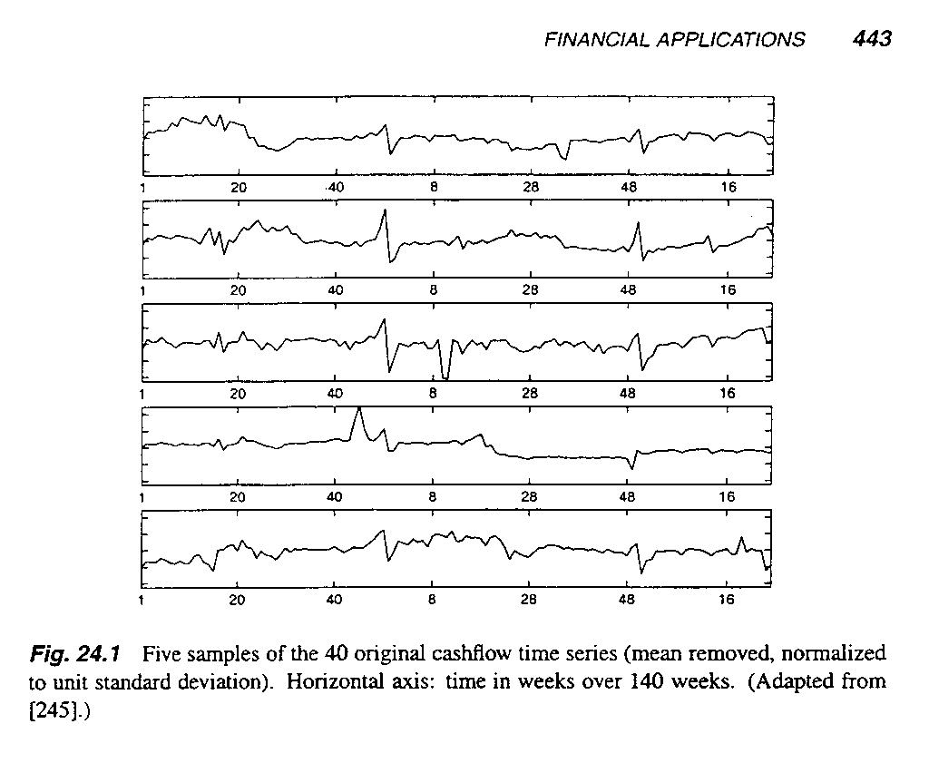

Slide 12
Using ICA...
Data first prewhitened using PCA
Problem: no knowledge about number of independent components.
(approx.: using eigenvalue spectrum of data covariance matrix)
Here: FastICA with 4 ind. Components

Slide 13
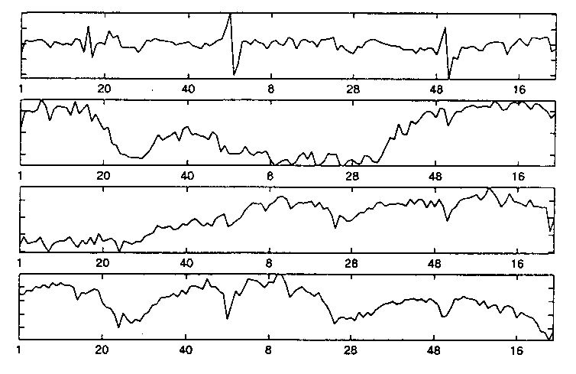
Sudden changes caused
by holidays, e.g. Christmas
?? Position respect
competitors??
Slower variation,
resembling a trend
Slower seasonal changes,
e.g. Summer holidays

Slide 14
Demos
Demos-Download-Site:
http://sig.enst.fr/~cardoso/icacentral/algos.html
Online-Demo:
http://www.lis.inpg.fr/demos/sep_sourc/ICAdemo
  Homepage von Aapo Hyvärinen
  http://www.cis.hut.fi/~aapo/

Slide 15
Literature-References
Independent Component Analysis: Aapo Hyvärinen, Juha Karhunen, Erkki Oja; John Wiley & Sons, Inc.
Vicardo Nuno Vigário, Dr. Tech
http://www.cis.hut.fi/~rvigario
Applying independent component analysis (ICA) and time/frequency analysis to collections of single-trial EEG (or MEG) data, or to collections of averaged event-related potential (ERP) or field (ERF) epochs.
http://www.cnl.salk.edu/~scott/PNAS.html
ICA-CNL Overview:
http://www.cnl.salk.edu/~tewon/ica_cnl.html

Slide 16
Literature-References
ICA and Clinical EEG, ICA and functional MRI
http://www.cnl.salk.edu/~martin/index.html

Slide 17
ICA study at NeuroInformatic Center of UESTC

Slide 18
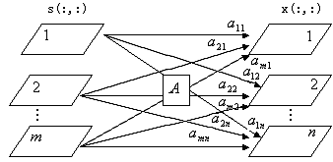
1.ICA模型
设无噪声信号模型为
X=As
A 为信号混合矩阵, x是 N维观测信号向量, s是 M (N>M) 维原始信号向量。

Slide 19

由（1）可见，信号S放大 k 倍与A的相应列缩小k倍的结果相同,从而决定了ICA得到的信号存在强度的不确定性。为此, 在求解时往往把观测信号先转化为有单位协方差的信号,即在ICA之前先有一个白化过程^{[2]}。
设信号向量y的联合概率密度为p(y)，而每一个信号成分的概率密度为p(y_{i}），则信号向量的互信息可以表示为：
(2)
当各个信号成份相互独立时,
则 I(y)=0 。 (3)
p(y)=∏^{M}_{i=1}p(y_{i})

Slide 20
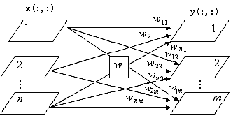
ICA的目的是：在我们不知道混合矩阵的情况下,寻找线性映射w，从观测信号中提取不能被直接观测的原信号, 这里把它记为:
y=wx=wAs （4）

Slide 21
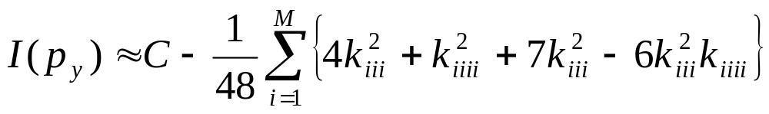
2. ICA理论：
(1)互信息极小判据
（5）
互信息极小简化成了四阶累积量最大,从而可以通过对四阶累积量的计算,实现独立成份的分离。
（2）信息极大判据
理论分析表明, 如果把完成ICA的过程用一个运算网络表示，并在此网络的输出端, 引入相应的信源的累积分布函数为变换函数的一个非线性环节, 把转化为,则的熵最大就等效于式(5)互信息极小

Slide 22
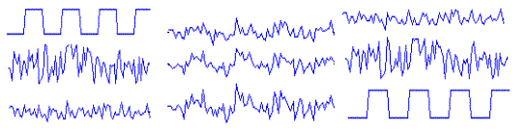
4.ICA算法仿真实例：
原始信号 混合信号 ICA 分离信号

Slide 23
5. ICA理论研究方向
（1）固定点算法
（2）非线性ICA研究
（3）噪声ICA研究
（4）overcompleteICA研究
（5）子空间ICA研究

Slide 24
6.ICA应用研究
(1) 信号分离
(2) 图像去噪
(3) EEG数据分离
(4) fMRI数据处理

Slide 25
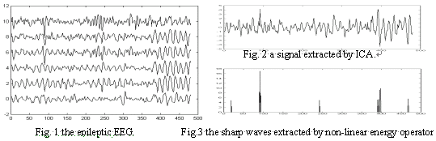
7.本实验室取得的成就
(1)提出了基于互信息极理论的ICA梯度算法，并用于分离癫痫EEG信号
Y.Xu D.Yao, , Chinese Journal of Biomedical Engineering,
陈华富，尧德中， 信号处理,2001)）

Slide 26
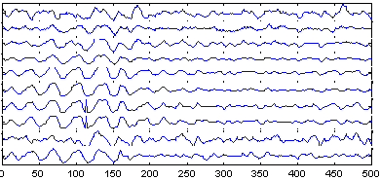
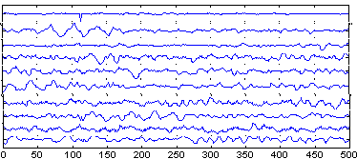
癜痫EEG数据
ICA分离成份

Slide 27
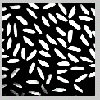
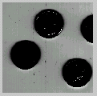
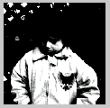
(2)提出了基于互信息理论的ICA信息极大快速算法，并用于混合图像分离（陈华富，尧德中， 信号处理,2001)
ICA分离图像仿真实验
方法：通过二维图像与一维信号的相互转化再ICA分离
原始图像

Slide 28
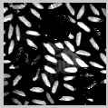
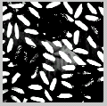
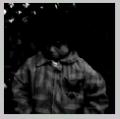
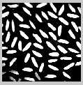
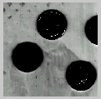
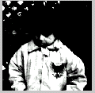
混合图像
ICA分离图像

Slide 29
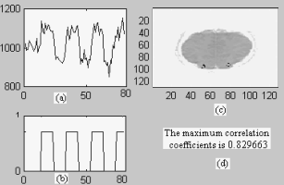
(3) 提出了基于固定点和梯度优势互补的组合算法及在fMRI中的应用 (Chen H, Yao D.ICCCAS 2002）

Slide 30

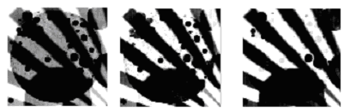

(4) 提出图像ICA分离理论和BFGS算法
Chen, Yao et al Neurocomputing submitted
1) 图像仿 真实验

Slide 31
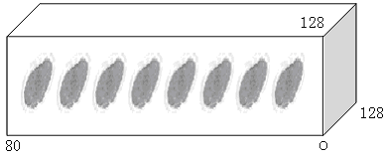
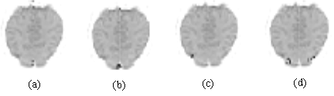
5）图像ICA在fMRI中的应用
数据模型
分离图像

Slide 32
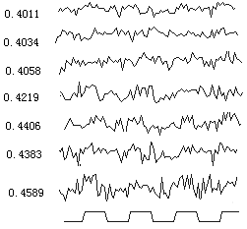

脑功能定位

Slide 33
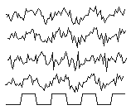
(9) ICA 分离fMRI数据中的脑功能活动成份
陈华富, 尧德中,生物医学工程学杂志.(2002).
D Yao ,H chen IEEE Canadian Coference on Electrical and computer Engineering 2001
相关系数：0.4344, 0.4612, 0.0841, 0.5039.

Slide 34






相关法的fMRI成像结果
相邻两体元ICA—相关法的fMRI成像结果

Slide 35
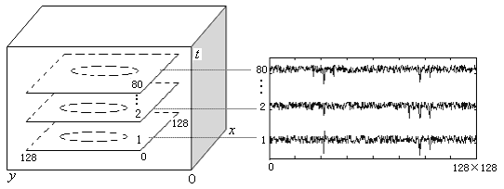
（10）基于fMRI时-空模型的ICA数据处理方法
SIM （Mckenown,1998)
TIM (Chen, Yao et al ,science in china 2002)
Chen, Yao et al . Brain Topography, 2003
1)fMRI数据体描述

Slide 36
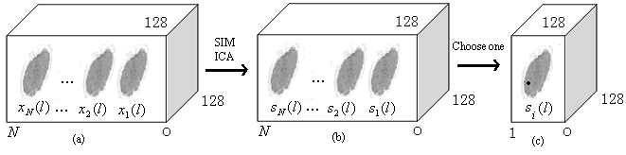
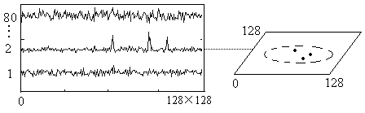
2)SIM及独立成份分析法示意图
The algorithm process of SIM
Illustration of SIM

Slide 37




3）基于SIM的ICA方法对同步兴奋的成像效果
4）基于SIM的ICA方法对不同步兴奋的成像效果
5）基于TIM的ICA方法对不同步，同步兴奋的成像效果

Slide 38
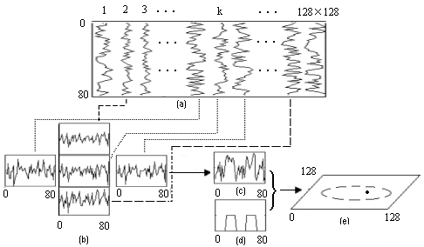
6)邻域独立成份相关算法TIM--示意图

Slide 39




7）TIM-邻域相关法处理实际 fMRI数据的结果(实验一）
阈值0.45
(阈值0.55)

Slide 40


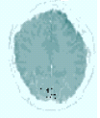
8）邻域相关法实验二的fMRI结果
阈值为0.43

